Slide 1

아이하임컨설팅㈜
SCM University
비즈니스 전략 시뮬레이션 게임 소개
- TFC 시뮬레이션 게임 -
TFC: The Fresh Connection
심창섭, CPIM, CSCP, CLTD, SCOR-P
brian.shim@ihime.co.kr
www.ihime.co.kr
No part of this publication may be circulated, quoted, or reproduced for distribution outside the client organization without prior written approval from ihime consulting Inc. This document provides an outline of a presentation and is incomplete without the accompanying oral commentary and discussion

Slide 2
TFC 시뮬레이션 게임을 통한 S&OP 학습 기대 효과
SCM Key point | 학습 효과
S&OP 적용능력 배양 | 단순 지식 습득이 아니라 습득된 S&OP 지식을 기업경영에 적용하는 능력을 배양하는 학습자(Learner, 게임 참가자) 주도형 학습
S&OP 성과 | 실제 게임을 통해 공급사슬의 성과가 변화될 때마다 회사의 손익에 어떻게 기여하는지를 탐구
급변하는 환경에 적응 | 경영 환경이 달라질 때 올바른 의사결정을 통해서 새로운 비즈니스 환경에 적절하게 대응하는지에 대해 시뮬레이션
방향성을 위한 전략 | 사용자들에게 주어진 과제는 전략적이고 전술적인 선택들을 통해서 ROI를 극대화하는데 있음. Tool을 통해서 전략적인 선택에 따라서 ROI가 어떻게 바뀌는지를 학습
올바른 경영자 정보 | 올바른 경영자의 정보가 게임의 점수에 어떤 영향을 주는지를 경험해 봄으로서 실제의 비즈니스 경험 학습
협력적인 의사결정 | 개인 점수 뿐 아니라 하나의 팀으로서 게임에서 점수를 획득하게 구성되어 있으며 이를 통해 SCM 은 단 하나의 기능이나 관리자의 책임이 아니라, 팀워크임을 인지. 사용자의 의사결정에 따라서 각 조직에 어떤 영향을 주는지를 경험
S&OP: Sales and Operation Planning
ROI: Return on Investment

Slide 3


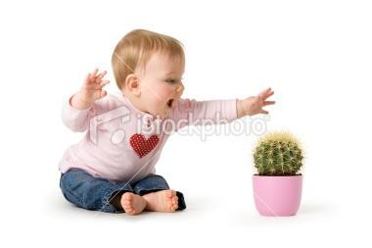
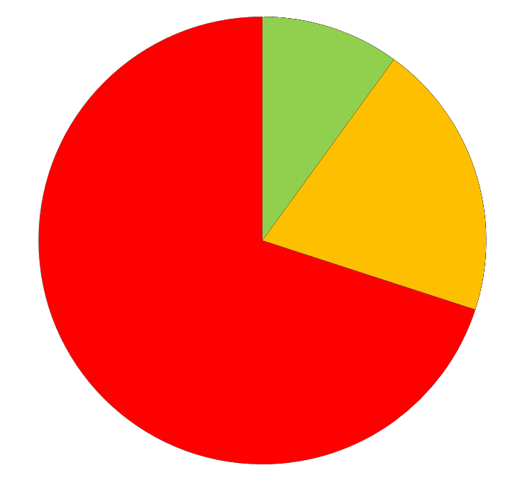

왜 비즈니스 시뮬레이션 게임 학습이 효과적일까요?
70: 20: 10 학습 룰
Trial & Error 단점
듣기
(listening)
보기 (seeing)
경험
(experiencing)
우리가 알고 있는 것의 오직 10%정도만을 교실 수업을 통해서 배웁니다.
동료들로부터 20% 이상을 배웁니다
70%이상은 시도와 실패를 통한 경험으로 배웁니다.
비즈니스에서 시도와 실패를 통한 경험은 큰 비용이 듭니다
시간과 장소에 있어서 행위와 결과간의 차이가 너무 광범위합니다
출처: Lombardo and Eichinger, The Career Architect Development Planner, 1996

Slide 4
TFC 시뮬레이션 게임 도입 주요 고객 - 기업
Abbott Logistics | DuPont | Shell
Coca-Cola | McDonalds | Huntsman
Akzo Nobel | DHL | Stork
Bayer | Nutricia | Infor
Apple | BASF | TNT
GSK | Philips | Oracle
Bosch | DSM | GKN
DHL | AB InBev | Tyco
Canon | FloraHolland | KLM
UTI | Rockwell | Unilever
Capgemini | Philip Morris | Kodak
Nestlé | SCA | UPS
AB InBev | Heineken | Kuehne + Nagel
NIKE | Schenker | Walt Disney
Deloitte | Merck Serono | Astellas ......
Fortune Global 500: 40% of the top 100 manufacturing businesses are using TFC
Gartners Supply Chain Top 25: Over 50% are using TFC
Global top 10 of 3rd Party Logistics Providers: 40% are using TFC

Slide 5














































TFC 시뮬레이션 게임 도입 주요 고객 - 대학

Slide 6
TFC 게임 진행 방법
1. 개요
게임에 등장하는 가상의 사례회사인 푸레쉬 커넥션은(The Fresh Connection) 유럽 북서부 에 위치한 과일 주스 생산 제조 회사입니다. 저조한 경영 성과로 인해서 지난해 Profit에 심각한 손실을 입고 있으며 현재 공급사슬 성과가 낮아 위기에 처해 있습니다.
이를 타개하기 위해 푸레쉬 커넥션사는 SCM 관련 4영역(판매관리-Sales management , 구매관리-Purchasing management, SCM 관리-Supply chain management, 생산관리-Operations management)에서 새로운 경영진 그룹을 구성합니다.
당신은 회사의 SCM 관련 4 영역 중 한 분야를 담당하는 임원으로서 새로운 경영팀의 일원이 되어서 올바른 전략과 전술 선택을 통해서 회사가 다시 이익을 낼 수 있게끔 하는 임무를 맡았습니다.
한 라운드 당 의사결정으로 6개월간 회사가 운영되는 것으로 간주합니다.
온라인(Web) 상에서 각자 담당 역할 별로 의사결정을 하여 기업을 운영하며 팀별로 경쟁하여 운영 결과 최종 투자수익율(ROI)이 가장 높은 팀이 승리하게 됩니다.

Slide 7
TFC 게임 진행 방법
2. 역할과 책임 (Roles and responsibilities) : 4부서의 담당임원이 한 팀 이룸
구매 담당 임원(VP Purchasing) : 공급업체 선정, 원자재 구매, 조달관리 책임
생산담당 임원(VP Operations) : 창고 및 생산능력(Capacity) 관리
판매담당 임원(VP Sales) : 고객과 협상 및 매출 증대 책임
SCM 담당 임원(VP SCM) : 재고수준(Inventory Level) 관리- 원재료 및 완제품
VP SCM (VP Supply Chain)
원자재(Components)
완제품(Finished product)
공급(Supply)
생산(Production)
납품(Distribution)
VP 구매(VP Purchasing)
VP 생산/운영(VP Operations)
VP 판매(VP Sales)

Slide 8
TFC 게임 진행 방법
2. 역할과 책임 (Roles and responsibilities): 4부서의 담당임원이 한 팀 이룸
구매 담당 임원(VP Purchasing)
원자재(구성부품)를 구매하는 것에 대한 책임이 있음.
공급 업체와 공급의 조건 및 가격을 협상하고 기존 계약을 해지하고 새로운 결정을 내릴 수 있음
유리한 조건, 저렴한 가격과 높은 수준의 신뢰성을 가진 공급 업체를 선택하여, 총 구매 비용을 통제하고, 낮은 재고 수준을 유지하며 생산을 위한 원자재/부품들의 납품 신뢰성은 높일 수 있게 함
생산/운영 담당 임원(VP Operations)
생산 설비와 창고를 담당
교대 작업을 조율하고 직원 훈련 담당
창고의 공간과 인력 배치를 결정
생산 비용은 낮고, 신뢰성은 높게, 제품 가용성이 높은 반면 총 생산 비용은 제어될 수 있고 생산 시스템이 유연할 수 있도록 보장함

Slide 9
TFC 게임 진행 방법
판매 담당 임원(VP Sales)
완제품 판매를 통한 매출에 대한 책임이 있으며 판매 담당 임원에 의해 제품 판매가 감독됨.
납품 조건을 고객과 협상하게 되는데 서비스 수준, 제품 유효기간, 홍보 압력과 판매량 리베이트와 같은 상황이 모두 협상 가능하며 좋은 협상은 높은 판매 가격을 이끎
SCM 담당 임원(VP Supply Chain Management)
SCM 담당 임원은 서로 다른 역할들을 연결해주는 역할을 함
현명한 재고 계획 및 공급사슬 전략을 고안
신뢰할 수 없는 공급업체나 생산설비가 전략적으로 배치된 안전재고에 의해 관리될 수 있게 하고 회사가 고객과의 납기약속을 유지할 수 있도록 보장

Slide 10
TFC 게임 진행 방법
3. 전략 (Strategy)
각 팀 구성원이 개별적으로 의사 결정을 내릴 수 있지만 팀으로서 최상의 결과를 달성하기 위해서는 올바른 SCM 전략이 필요합니다. 예를 들어, SCM담당 임원이 재고를 줄이고자 할 경우 판매 담당 임원이 고객과의 서비스 수준을 높이는 것은 권장하지 않습니다! 항상 서로 의사 결정을 필수적으로 논의해야 합니다.
비용(Costs)
프로젝트를 개선하기 위한
운영 비용
가장 높은
ROI
매출(Revenue)
가격 (Price)
고객 만족(Customer satisfaction)
수량 (Volume)
포트폴리오(Portfolio)
투자(Investments)
운전자본(Working capital)
장비(Equipment)
건물(Buildings)

Slide 11
투자 수익율(Return of Investment)
판매수량 x 판매단가 x
계약지수
매출원가(구매비+생산비)
판매관리비 및 기타 간접비
매출액(R) - 비용(C)
`
ROI =
투자(I)
`
건물
설비
재고
대금지급조건
Notes:
Basics of Supply Chain Management

Slide 12
TFC 게임 규칙(Game Rule)
1. 점수 (Scores) 산정
점수 산정은 게임 참가자와 그 팀이 ROI(투자수익율)에서 최고의 성과를 내는 것임. 단순히 이익을 많이 내는 것이 목적이 아니라 올바른 방법으로 투자했는지도 계산됨.
팀 점수와 함께 개인 점수도 있고, 이러한 개인 점수는 팀 점수에 집계되지는 않지만, 개인적으로는 최고의 위치에 오를 수도 있게 됨
각 회차가 끝나고 나서 성과를 평가할 수 있고 다른 팀과 비교할 수 있음.
역할 (Role) | 성과점수 기반 (Based on)
구매(Purchasing) | 구매 비용 (Purchasing costs)
생산/운영(Operations) | 운영비용 (Operational costs)
SCM (Supply chain Mangement ) | 재고 금액 (Stock value)
판매(Sales) | 매출(Revenue)

Slide 13
TFC 게임 규칙(Game Rule)
2. 의사결정(Decisions)
사용자가 게임에 참여해 푸레쉬 커넥션사를 운영하는 동안 많은 의사결정을 하는데 많은 의사결정에서 교환거래(Trade off)가 있고 결정사항은 긍정적인 효과뿐 아니라 부정적인 효과로 나타날 수 있음.
결과들을 평가하고 서로 균형을 맞추는 것이 어려움.
만약 주어진 회 차에서 어떠한 결정도 하지 못했다면 이전 회 차의 결정사항들이 다시 사용될 것임.
3. 전술과 전략 (Tactics and Strategy)
푸레쉬 커넥션은 전략과 전술 게임입니다.
당신의 결정은 장기 효과의 측면에서 평가 될 것이며 즉 (당신의 결정이 몇 년 동안 유효) 사업이 장기 목표를 향해 움직여야 함.
이전 회 차에서 잘못된 결정으로 인한 부정적인 결과를 현재 회 차에 반영하지는 않음. 장점은 이전 회차에서 의사 결정과 결과를 가져오지 않고 새로운 방식으로 각 회 차에서 사업을 구성 할 수 있다는 것임.
이전 회 차의 결과를 분석하여 새 회 차의 사업 개선에 이용할 수 있음.

Slide 14
TFC 게임 규칙(Game Rule)
4. 계약 지수(Contract index)에 따른 가격 설정(Price setting)
판매/구매 가격을 직접적으로 정할 수 없고 오직 계약지수 계약의 결과로 가격 결정 됨
판매가격의 경우 서비스 수준 합의에 따른 협상에 따른 ‘계약 지수’로 결정됨
예시(판매의 경우)
약속 (Promise) | 계약 지수 (Contract index) | 기본 가격 (Basic price) | 실 판매 가격 (Sales price)
많이(Much) | 1.1 | $1.50 | $1.65
적게(Little) | 0.9 | $1.50 | $1.35

Slide 15
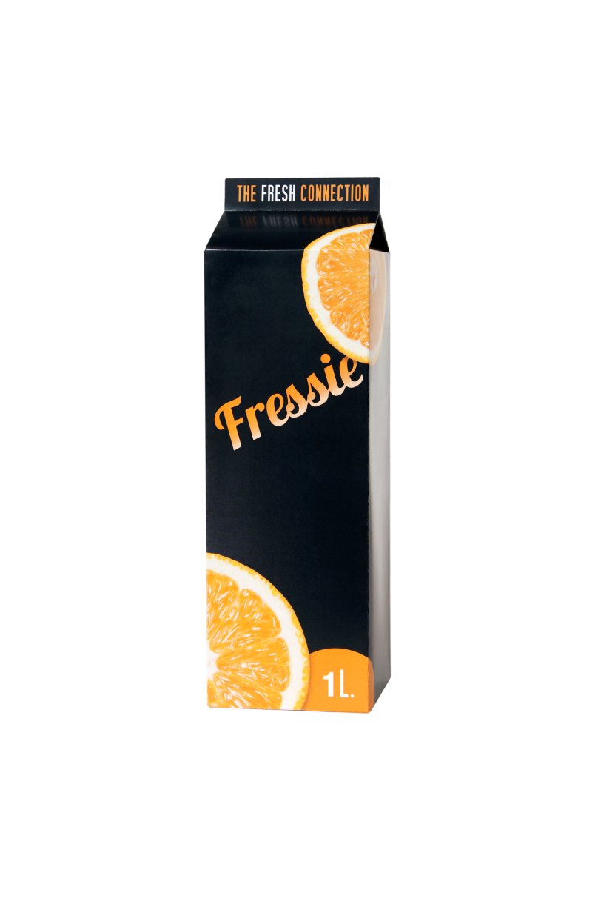
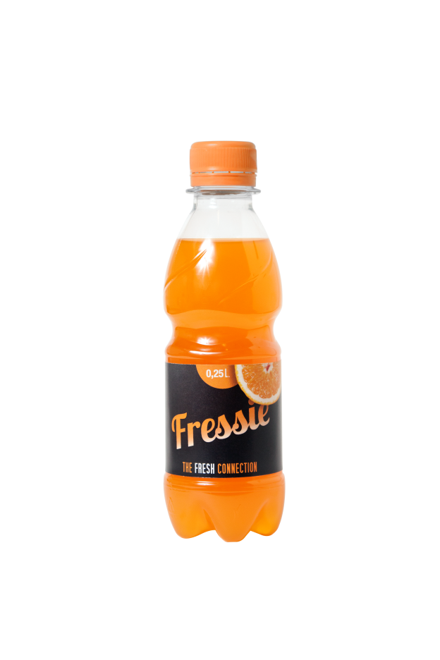
TFC 게임 사례회사 개요
1. 취급 제품 (Products)
푸레쉬 커넥션은 과일주스 제조업체입니다.
일반적인 맛의 음료를 만들고 여러 다른 종류의 용기 사이즈가 있습니다.
푸레쉬 커넥션은 고객에게 직접 판매합니다.
고객이 주문하면 납품은 다음날 이뤄집니다
두 가지 포장 유형(Two packaging types)이 있음
1L 팩(1L carton)
0.3L 페트병(0.3L PET bottle)
3가지 맛(Three flavors)이 있음
오렌지(Orange)
오렌지 C-Power(Orange C-Power)
오렌지/망고(Orange/Mango)

Slide 16
TFC 게임 사례회사 개요
2. 제품 보관 및 유통기한 (Product storage and shelf life)
제품은 완제품 창고에서 파레트에 보관됨.
납품 이전까지 또는 유통기한이 만료되기 이전까지 보관.
완제품은 생산으로부터 20주의 유통기한을 가짐. 20주의 대부분의 기간 (보통 60-80%) 동안을 고객이 보유. 푸레쉬 커넥션사에서는 유통기한의 20-40% 정도만 보유하는데 유통기한 초과 시에는 제품을 전량 폐기해야 됨. 예를 들어 만약 합의된 유통기한이 75%(15주)라면 내부적 유통기한은 25%(5주)로 만약 고객에게 배송 시에 15주의 유통기한이 남은 것을 약속한다면, 완제품의 재고가 내부에서 5주 이상이 경과 되어서는 안됨을 의미함. 합의된 유통기한이 지난다면 완제품은 유통될 수 없고 폐기됨.
운송은 자가 소유 배송차량을 소유하지 않는 대신에 믿을 수 있는 운송 파트너에게 배송을 아웃소싱.
합의된 유통기한=75% (Shelf life agreement= 75%)
내부적 유통기한
(Internal shelflife)
완제품 총 유통기한은 20주임(Shelf life is 20 weeks)

Slide 17
TFC 게임 사례회사 개요
3. 생산 프로세스(The production process)
푸레쉬 커넥션은 모든 제품을 직접 생산
과일주스는 혼합기(Mixer)에서 혼합되고 즉시 용기주입(Bottling)라인에서 용기에 주입.
세 개의 창고가 있으며 필요 시 초과 창고 운영
두 단계의 생산 공정 : 혼합공정과 용기주입 공정
모든 제품은 용기주입 라인과 혼합기 라인과 연결
원자재/구성부품(Components)
완제품 (Finished product)
파레트
(pallets)
공급자 관계 관리(SRM)
혼합 공정
(Mixing)
용기주입 공정
(Bottling)
파레트
(pallets)
고객 관계 관리(CRM)
탱크 야드
(tankyard)
원자재 창고
생산라인
완제품 창고

Slide 18
TFC 게임 사례회사 개요
4. 시장(Market): 세 종류의 고객들(Three customers)이 존재
음식 & 식료품 소매점(Retailer Food & Groceries): 500개의 매장(500 stores)/ 공급사슬 리더(Supply chain leader)
Land market 소매점(Retailer Land market): 300개의 매장(300 stores)/ 할인점(Discounter)
Dominick’s 주유소의 체인 (Chain of gas stations Dominick’s): 50개 매장(50 stores)/ PET로만 판매(Only PET bottles)
5. 원자재/구성부품(The components)
완제품은 두 가지 주요 원자재인 포장 및 펄프 (농축 과일 주스)로 구성.
방법 - 과일 펄프 믹스와 첨가제는 과일 주스에 독특한 맛을 제공하며 이것이 오랫동안 푸레쉬 커넥션을 유지시켜준 가장 특별한 비법임

Slide 19
TFC 게임 사례회사 개요
6. 각 제품별 자재명세서(Bill of Material)
 | 팩 (Carton) | 페트병 (PET) | 오렌지 (Orange) | 망고 (Mango) | 비타민 C (Vit C)
Frespressie오렌지 1L (Frespressie Orange 1L) | 1 |  | 0.20
Frespressie 오렌지 C-Power 1L (Frespressie Orange C-Power 1L) | 1 |  | 0.19 |  | 0.010
Frespressie 오렌지/망고 1L (Frespressie Orange/Mango 1L) | 1 |  | 0.15 | 0.050
Frespressie 오렌지 PET병 (Frespressie Orange PET) |  | 1 | 0.06
Frespressie 오렌지 C-Power PET병 (Frespressie Orange C-Power PET) |  | 1 | 0.057 |  | 0.003
Frespressie 오렌지/망고 PET병 (Frespressie Orange/Mango PET) |  | 1 | 0.045 | 0.015

Slide 20
TFC 게임 사례회사 개요
7. 공급업체(The suppliers)
원자재는 공급업체로부터 구매하고 포장재료는 주변 지역(Local) 공급업체에서 공급
펄프(농축 과일주스)는 과일 중개업자나 전세계 생산업자로부터 구매
각 공급업체는 예를 들어 가격, 리드타임 ,신뢰성 등의 각기 다른 특성을 가지고 있음
8. 원자재 보관(Component storage)
푸레쉬 커넥션으로 운송되는 원자재들이 바로 생산 현장에 투입되는 것이 아니므로 원자재들을 보관하기 위한 원자재 창고를 운영
포장 재료는 파레트로 운반되어 원자재 창고에 보관됨. 또한 창고는 과일 펄프 등이 포함된 드럼 또는 중간 벌크 컨테이너(IBC)를 보관
탱크 트럭으로 배송된 과일 펄프는 푸레쉬 커넥션사의 탱크 야드 안에서 주입. 펄프는 엄격한 유통기한을 가지고 있고 일단 유통기한이 초과되면 폐기됨
푸레쉬 커넥션(TFC)
네덜란드(Netherlands)
Mono
팩(Carton)
프랑스(France)
Seitan Vitamins
비타민 C(Vitamin C)
중국(China)
Miami
오렌지(Orange)
미국(US)
Trio
페트병(PET)
스페인(Spain)
NO8DO
망고(Mango)
스페인(Spain)

Slide 21
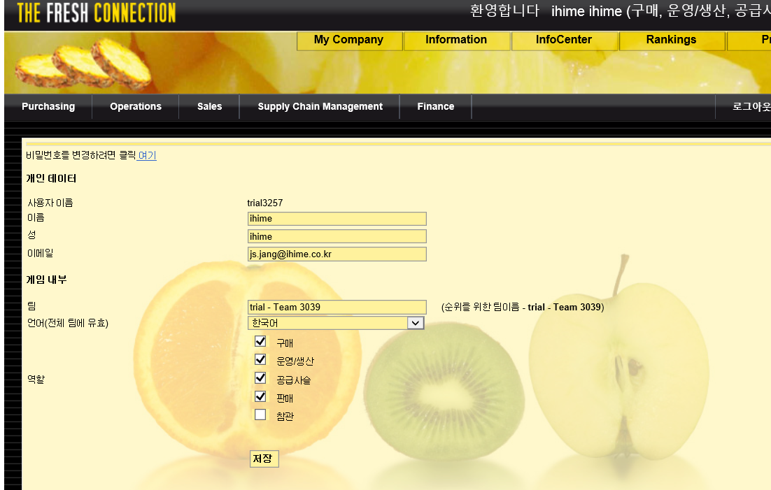
게임 화면 (게임 역할 담당자별 프로파일 생성)
각자 원하는 패스워드로 변경 가능
Profile 탭 선택
한글 선택 가능
게임 참가자 각자 담당역할별 지정(1역할만 선택)

Slide 22
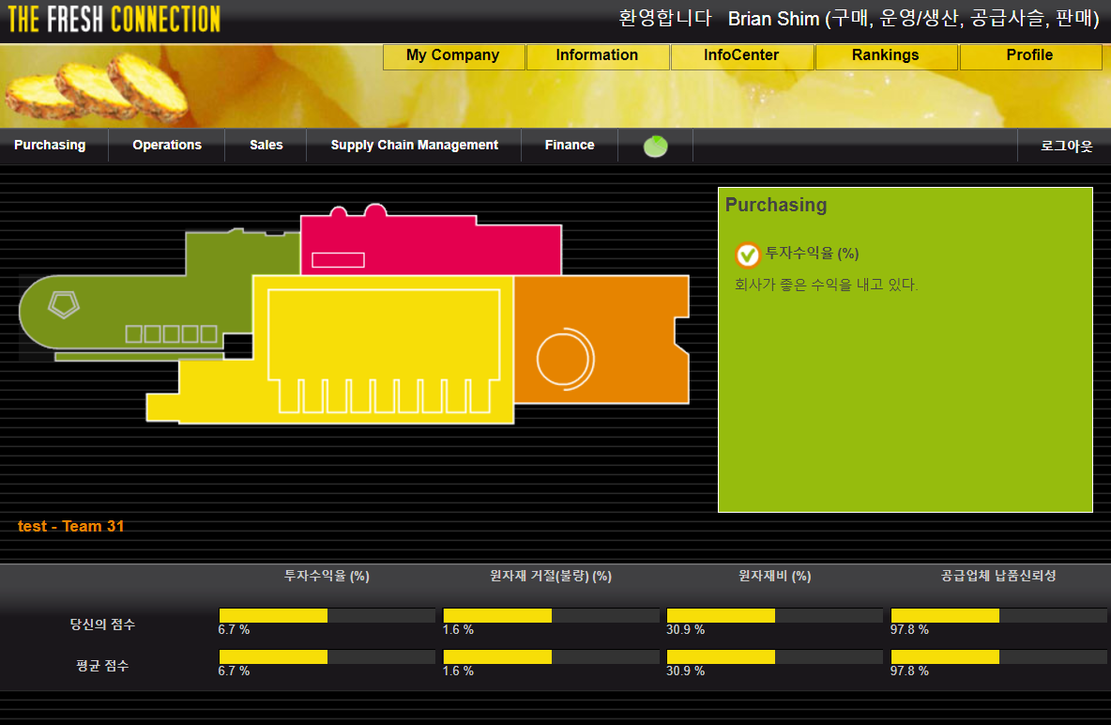
게임 화면 (초기 화면)
각자 담당역할별 의사결정 탭
게임진행에 관한 정보와 도움말
각 컬러(4개)를 클릭하면 오른편에 각 담당역할별 현재 상태를 보여줌

Slide 23
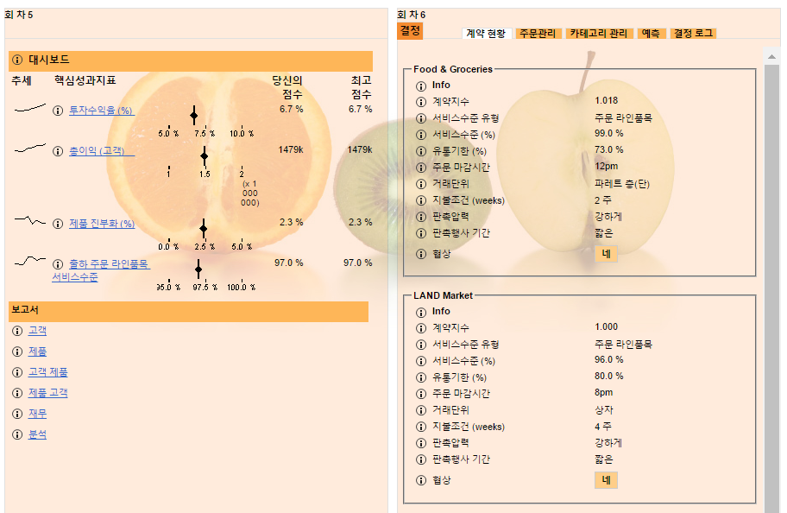
게임 화면 (판매담당 의사결정)
Sample 화면
판매담당 vp가 입력해야 할 의사결정 사항 탭
지난회차별 의사결정 내용을 보여줌
“네” 를 클릭하면 팝업창이 나타나서 협상 내용 의사결정 입력을 할 수 있음
고객사별 상세 협상 내용 의사결정 입력

Slide 24
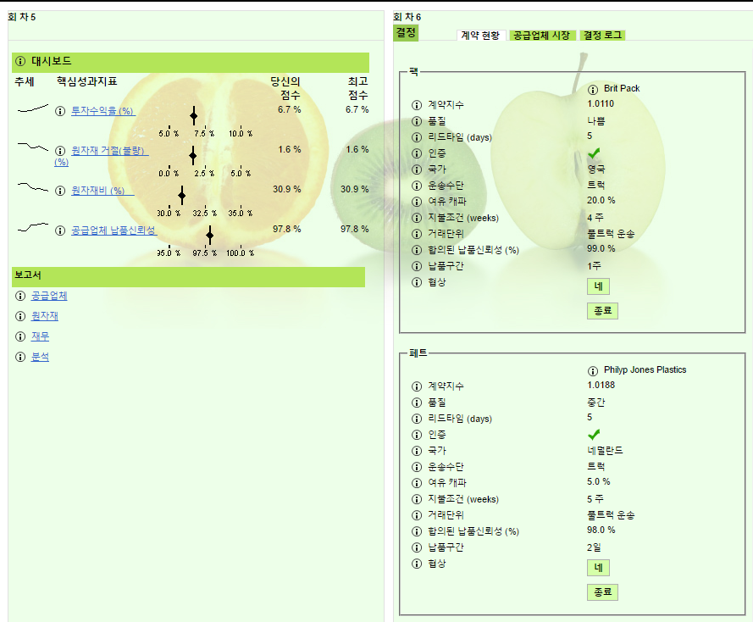
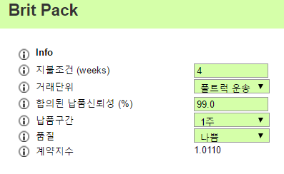
게임 화면 (구매담당 의사결정)
지난회차별 의사결정 내용을 보여줌
구매담당 vp가 입력해야 할 의사결정 사항 탭
“네” 를 클릭하면 팝업창이 나타나서 협상 내용 의사결정 입력을 할 수 있음
공급업체별 상세 협상 내용 의사결정 입력

Slide 25
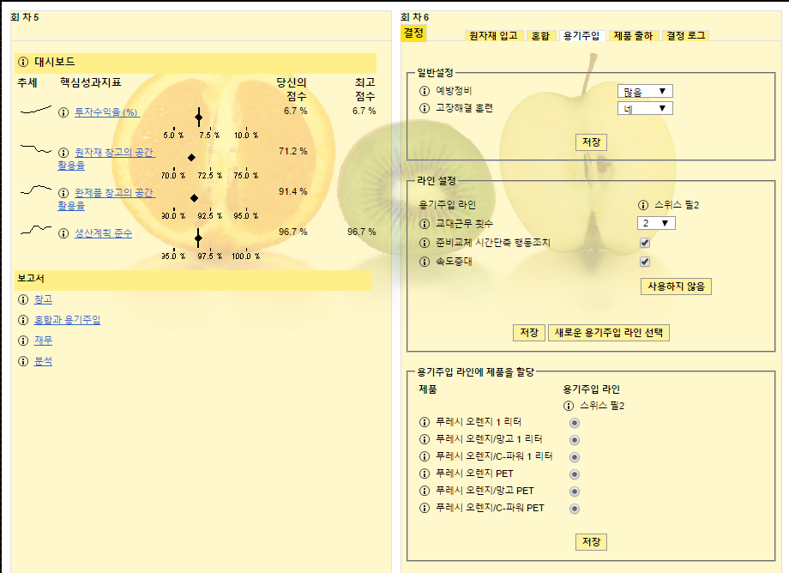
게임 화면 (생산담당 의사결정)
생산담당 vp가 입력해야 할 의사결정 사항 탭
지난회차별 의사결정 내용을 보여줌
항목별 상세 의사결정 내용을 입력
의사결정 내용을 입력한 후 “저장”

Slide 26
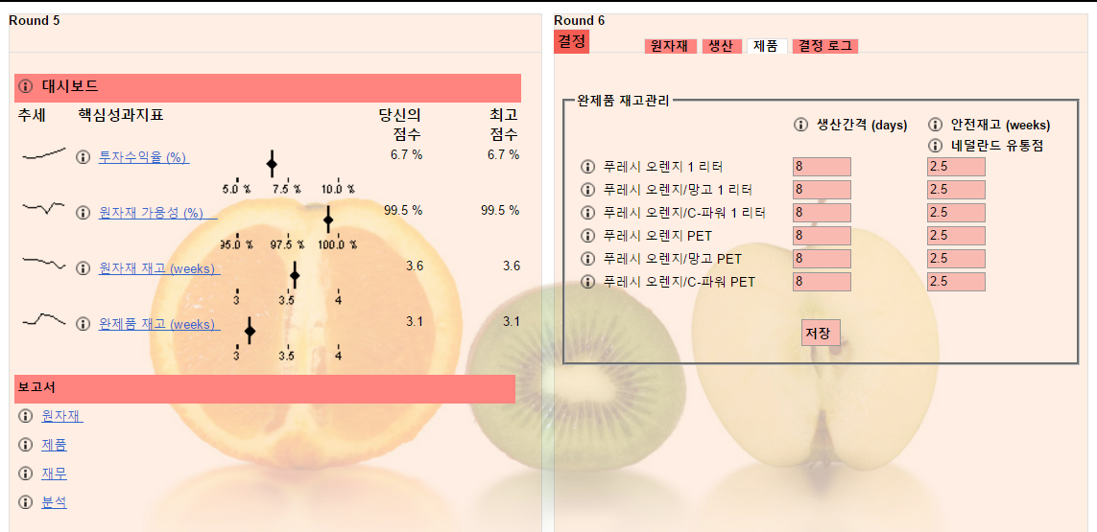
게임 화면 (SCM담당 의사결정)
지난회차별 의사결정 내용을 보여줌
SCM담당 vp가 입력해야 할 의사결정 사항 탭
의사결정 내용을 입력한 후 “저장”
항목별 상세 의사결정 내용을 입력

Slide 27
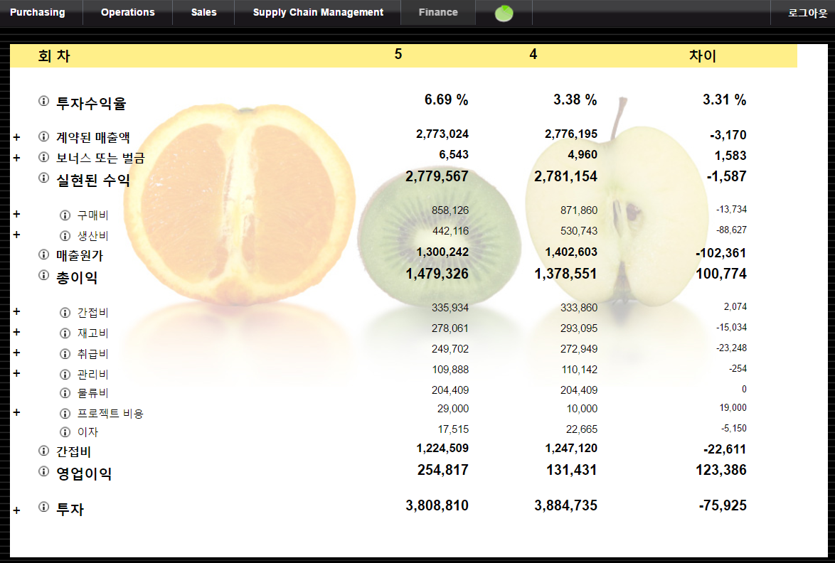
게임 화면 (각 회차 당 의사결정 후 재무결과)
ROI(투자수익율) = 영업이익/투자*100
판매수량 x 판매단가 x
계약지수
매출원가
판매관리비 등 등
건물
설비
재고
지급조건

Slide 28
Appendix: 게임을 위한 Tips

Slide 29
TFC 게임 중요 결정요소 I
리드타임
(Leadtime)
입고처리 시간
(Intake time)
확정 구간
(Frozen period)
주문 마감시점
(Order deadline)
납품 윈도우
(Delivery window)
원자재/구성부품(Components)
완제품(Finished product)
공급자 관계 관리(SRM)
생산
(Production)
고객 관계 관리(CRM)
납기 신뢰성
(Delivery reliability)
원자재 가용성(Availability comps)
생산 신뢰성
(Production reliability)
서비스 수준 (Service level)
SRM: Supplier Relationship Management
CRM: Customer Relationship Management

Slide 30
TFC 게임 중요 결정 요소 II
Lot 사이즈
(Lot size)
생산 주기
(Production frequency)
거래 단위
(Trade unit)
거래 단위
(Trade unit)
원자재(Components)
완제품(Finished product)
공급자 관계 관리(SRM)
생산
(Production)
고객 관계 관리(CRM)
계약 지수
(Contract
Index)
계약 지수
(Contract
Index)
보너스와 패널티(Bonus and penalty)
제품 수명 %
(Shelf life %)

Slide 31
고객과의 서비스 수준 합의(SLA customers) - 판매
97.5%로 서비스 수준을 증가 시킴(Increase service level promise to 97.5%)
매출 증가(Revenue Increase) (+68k)
패널티의 위험 (Risk of Penalties)
Pro
Con
92.5%로 서비스 수준을 감소 시킴(Decrease service level promise to 92.5%)
패널티의 위험(Risk
of Penalties)
매출 감소(Revenue decrease )(-119k)
고객별로 서비스 수준을 차별화 하도록 값들을 다르게 자유롭게 선택 하십시오 (Feel free to choose other values and to differentiate service level per customer)
SLA: Service Level Agreement
SAL report: Customer | FINANCE statement

Slide 32
완제품 재고 정책(FG Inventory Policy) – SCM
더 긴 생산 간격
(Longer production interval ) - 15일
작업변경 시간(Change over)
완제품 재고(Inventory finished products)
창고 변동성(Volatility
in warehouse)
더 짧은 생산 간격
(Shorter production interval ) - 5일
완제품 재고(Inventory finished products)
창고 변동성(Volatitlity in warehouse)
작업변경 시간(Change over)
안전재고가 4주로 늘림(Increase safety stock to 4 weeks)
신뢰성(Reliability)
완제품 재고(Inventory finished products)
안전재고가 2주로 줄임(Decrease safety stocks to 2 weeks)
완제품 재고(Inventory finished products)
신뢰성(Reliability)
SCM Report : Product | SAL Report : Product | OPS Report : Mixing and Bottling

Slide 33
용기 주입 라인 캐파(Bottling Line Capacity) - 생산
운영(Ops):
2교대에서 3교대로 (From 2 to 3 shifts)
초과 근무(Overtime)
생산계획 준수(Production plan adherence)
Pro
고정비(Fixed costs)
(100k)
운영(Ops):
10% 여분의 생산능력 (10% extra capacity)
초과근무(Overtime)
생산계획 준수(Production plan adh)
프로젝트 비용 (Project costs)(15k)
운영(Ops):
SMED 도입 (Introduce SMED)
작업변경 시간(Changeover time) (30%)
초과 근무(Overtime)
생산계획 준수(Production plan adh)
프로젝트 비용 (Project costs)(10k)
운영(Ops):
예방정비(Preventive maintenance)
고장 시간(Breakdown time) (50%)
초과 근무(Overtime)
생산계획 준수(Production plan adh)
유지보수에 필요한 생산 능력(Capacity needed for Maintenance)(주당 3시간) (3hrs/wk)
OPS Report : Mixing and Bottling | SCM Report : Product | FINANCE statement

Slide 34
원자재 재고 정책(Inventory policy raw materials) - SCM
Pro
3주로 안전재고 증가 (Increase safety stock to 3 weeks)
3주로 안전재고 증가
(Increase safety stock to 3 weeks)
원자재 가용성 (Component Availability)
재고(Inventory)
1주로 안전재고 감소 (Decrease safety stocks to 1 week)
1주로 안전재고 감소
(Decrease safety stocks to 1 weeks)
재고(Inventory )
원자재 가용성 (Component Availability)
Lot 사이즈를 1주로 감소 (Decrease lot sizes to 1 week)
재고(Inventory)
창고 변동성(Volatility warehouse)
lot 사이즈를 1주로 감소
(Decrease lotsizes to 1 week)
재고(Inventory)
재고 진부화 (Volatility warehouse)
선적(Shipments)
주문(Orders)
원자재 별로 차별화 할 수 있도록 값들을 다르게 자유롭게 선택 하십시오. (Feel free to choose other values and to differentiate per component)
SCM Report : Component | OPS Report : Warehousing

Slide 35
PET병 공급업체(PET bottle supplier) - 구매
Pro
Con
현재 공급자의 높은 품질(Current supplier
High quality)
불량률(Rejection rate)
고장(Break downs)
계약 지수(Contract index)
근거리의 인증된, FTL 고품질 공급자로 변경 (Change to (nearby) certified supplier, FTL High quality)
불량률(Rejection rate)
설비고장(Break down)
운송비(Transportation costs)
계약 지수(Contract index)
OPS Report : Mixing and Bottling | PUR Report : Supplier

Slide 36
추가 고려 사항
모든 회차는 계속해서 반년간(6개월)의 기간을 가진다. 이전 회차에서의 결과가 다음 회차로의 영향을 미치지는 않는다.(Every round pictures half a year of TFC in a steady state. You don’t have to worry about fade in or fade out effects from one round to the next.)
재고부족은 판매를 놓친 것이 아니다. 후레쉬 커넥션은 백오더(지연된 주문)를 처리한다 . 따라서 미 충족 주문들은 다음 날에 배송된다.(Out of stock is not missed sales. The Fresh Connection works with backorders to their customers. So they are delivered at a later day.)
팀들은 서로 경쟁하나 그들은 각각의 시장을 가지고 있다.(The teams are competing, but they have their own marketspace)

Slide 37
게임 시작 – 도전(The Challenge) !!
이 회사가 다시 이익을 낼 수 있도록 만드시오.(Make this company profitable again)
당신이 이 일을 할 수 있음을 증명하는데 1회차(1회당 반년을 의미함)가 주어집니다.(You have one round (half a year) to prove you can do this job)
당신은 3년 (6 라운드)을 운영할 수 있습니다. (You can take 3 years to do so)
어떻게?(How?)
S&OP팀 미팅(An S&OP team meeting)
시작할 때 각 팀에서 각 역할별로 노트북이 필요합니다.(At the start we need ONE laptop per team)
설정(Setup)
수요 특성은 변하지 않습니다.(Demand characteristics will not change)
합의된 제품 유통기한은 75%로 설정되어 있습니다.(Shelf life agreement is set to 75%)
창고 캐파는 고정되어 있습니다.(Warehouse capacities are fixed)

